Slide 1
第7章 DOM（下）
排他操作
自定义属性
节点操作
事件对象
属性操作
节点基础
事件进阶
鼠标和键盘事件

Slide 2
学习目标
1
掌握元素的属性和DOM节点操作
2
了解排他思想
了解
掌握
掌握常用鼠标、键盘事件的使用
4
掌握
掌握事件的绑定和事件对象的使用
3

Slide 3
目录
7.1
排他操作
☞点击查看本节相关知识点
7.2
属性操作
☞点击查看本节相关知识点
7.3
自定义属性
☞点击查看本节相关知识点
7.4
节点基础
☞点击查看本节相关知识点

Slide 4
目录
7.5
节点操作
☞点击查看本节相关知识点
7.6
事件进阶
☞点击查看本节相关知识点
7.7
事件对象
☞点击查看本节相关知识点
7.8
鼠标事件
☞点击查看本节相关知识点

Slide 5
目录
7.9
键盘事件
☞点击查看本节相关知识点

Slide 6

知识架构
7.1 排他操作
1
排他思想简介
2
【案例】鼠标经过时背景变色

Slide 7
知识架构
7.2 属性操作
1
获取属性值
2
设置属性值
3
移除属性
4
【案例】Tab栏切换

Slide 8
知识架构
7.3 自定义属性
1
设置属性值
2
获取属性值

Slide 9
知识架构
7.4 节点基础
1
什么是节点
2
节点层级
3
【案例】下拉菜单

Slide 10
知识架构
7.5 节点操作
1
创建节点
2
添加和删除节点
3
【案例】简易留言板
4
复制节点

Slide 11
知识架构
7.6 事件进阶
1
注册事件
2
删除事件
3
DOM事件流

Slide 12
知识架构
7.7 事件对象
1
什么是事件对象
2
事件对象的使用
3
事件对象的常见属性和方法

Slide 13
知识架构
7.8 鼠标事件
1
鼠标事件的常用方法
2
鼠标事件对象
3
【案例】图片跟随鼠标移动

Slide 14
知识架构
7.9 键盘事件
1
键盘事件的常用方法
2
键盘事件对象
3
【案例】文本框提示信息

Slide 15
7.1 排他操作
1
排他思想简介
排他思想，简单理解就是排除掉其他的（包括自己），然后再给自己设置想要实现的效果。总而言之，排他思想的实现步骤就是所有元素全部清除与设置当前元素。

Slide 16
7.1 排他操作
1
排他思想简介
案例演示：在同一组元素中，想要某一个元素实现某种样式，使用循环的排他思想算法来实现。
编写HTML结构代码
示例代码
<body>
<button>按钮1</button>
<button>按钮2</button>
<button>按钮3</button>
<button>按钮4</button>
<button>按钮5</button>
</body>

Slide 17
7.1 排他操作
1
排他思想简介
编写JS代码，单击按钮，改变当前按钮背景色
示例代码
<script>
// 1. 获取所有按钮元素， btns得到的是类数组对象
var btns = document.getElementsByTagName('button');
for (var i = 0; i < btns.length; i++) { // 里面的每一个元素btns[i]
btns[i].onclick = function () {
for (var i = 0; i < btns.length; i++) { // (1) 先把所有的按钮背景颜色去掉
btns[i].style.backgroundColor = '';
}
this.style.backgroundColor = 'pink'; // (2) 然后设置当前的元素背景颜色
}
}

Slide 18
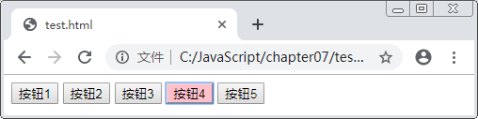
7.1 排他操作
1
排他思想简介
效果图如下所示：
排他思想

Slide 19
7.1 排他操作
2
【案例】鼠标指针经过时背景变色
案例分析：当表格中的单元格比较多时，可以在用户鼠标指针经过时把当前行添加背景色，使表格内容显得清晰和一目了然，容易阅读。

Slide 20
7.1 排他操作
2
【案例】鼠标经过时背景变色
案例演示：接下来，使用鼠标指针经过事件onmouseover和鼠标指针离开事件onmouseout实现案例效果。CSS样式代码请参考本书源代码。
编写HTML结构代码

Slide 21
7.1 排他操作
2
【案例】鼠标经过时背景变色
示例代码
<table>
<thead><tr>
<th>代码</th><th>名称</th><th>最新公布净值</th>
<th>累计净值</th><th>前单位净值</th><th>净值增长率</th>
</tr></thead>
<tbody><tr>
<td>0035**</td><td>3个月定期开放债券</td><td>1.075</td>
<td>1.079</td><td>1.074</td><td>+0.047%</td>
</tr>
... （此处省略多个tr）
</tbody>
</table>

Slide 22
7.1 排他操作
2
【案例】鼠标经过时背景变色
编写JS代码，鼠标指针经过时背景变色
示例代码
<script>
var trs = document.querySelector('tbody').querySelectorAll('tr'); // 1. 获取元素
for (var i = 0; i < trs.length; i++) { // 2. 利用循环绑定注册事件
trs[i].onmouseover = function () { // 3. 鼠标经过事件 onmouseover
this.className = 'bg';
};
trs[i].onmouseout = function () { // 4. 鼠标离开事件 onmouseout
this.className = '';
}; }
</script>

Slide 23
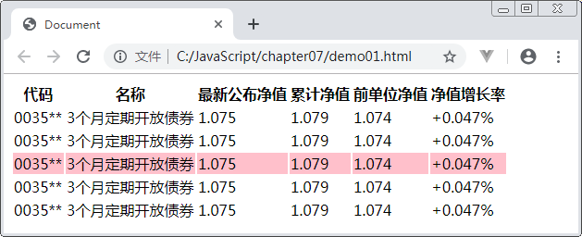
7.1 排他操作
2
【案例】鼠标经过时背景变色
效果图如下所示：
背景变色效果

Slide 24
7.2 属性操作
1
获取属性值
在DOM对象中可以使用“element.属性”的方式来获取内置的属性值，但是DOM对象并不能直接使用点语法获取到自定义属性的值，那么如何获取自定义属性值呢？
在DOM中，可以使用getAttribute('属性')方法来返回指定元素的属性值。接下来通过案例来演示如何获取属性值。

Slide 25
7.2 属性操作
1
获取属性值
示例代码
<body>
<div id="demo" index="1" class="nav"></div>
<script>
var div = document.querySelector('div');
console.log(div.id); // 结果为：demo
console.log(div.getAttribute('id')); // 结果为：demo
console.log(div.getAttribute('index')); // 结果为：1
</script>
</body>

Slide 26
7.2 属性操作
2
设置属性值
在DOM对象中可以使用“element.属性= '值'”的方式来设置内置的属性值，并且针对于自定义属性，提供了“element.setAttribute('属性', '值')”的方式进行获取。
值得一提的是，设置了自定义属性的标签，在浏览器中的HTML结构中可以看到该属性。接下来通过案例来演示如何设置属性值。

Slide 27
7.2 属性操作
2
设置属性值
示例代码
<body>
<div></div>
<script>
var div = document.querySelector('div');
div.id = 'test'; // 设置id值为test
div.className = 'navs'; // 设置class类名为navs
div.setAttribute('index', 2); // 设置属性名为index，值为2
</script>
</body>

Slide 28
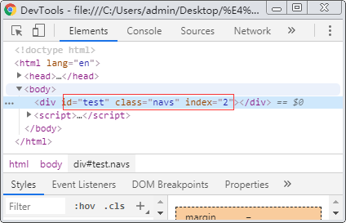
7.2 属性操作
2
设置属性值
效果图如下所示：
查看div元素的属性

Slide 29
7.2 属性操作
2
设置属性值
另外，也可以使用setAttribute()方式设置元素的类名。
示例代码
div.setAttribute('class', 'footer');
属性
类名

Slide 30
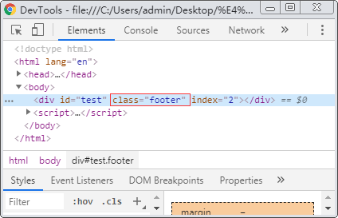
7.2 属性操作
2
设置属性值
效果图如下所示：
div元素的class属性

Slide 31
7.2 属性操作
3
移除属性值
在DOM中使用“element.removeAttribute('属性')”的方式来移除元素属性。接下来，通过案例演示如何移除属性值。
示例代码
<body>
<div id="test" class="footer" index="2"></div>
<script>
var div = document.querySelector('div');
div.removeAttribute('id'); // 移除div元素的id属性
div.removeAttribute('class'); // 移除div元素的class属性
div.removeAttribute('index'); // 移除div元素的index属性
</script>
</body>

Slide 32
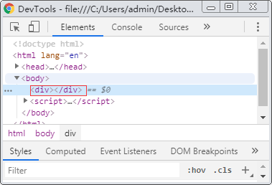
7.2 属性操作
3
移除属性值
效果图如下所示：
查看div元素

Slide 33
7.2 属性操作
4
【案例】Tab栏切换
案例要求：标签栏在网站中的使用非常普遍，它的优势在于可以在有限的空间内展示多块的内容，用户可以通过标签在多个内容块之间进行切换。
在本案例中要求使用自定义属性相关知识实现Tab栏切换效果，具体的CSS样式请参考本书源码。

Slide 34
7.2 属性操作
4
【案例】Tab栏切换
编写HTML结构代码
示例代码
<div class="tab">
<div class="tab_list"></div> // 标签部分
<div class="tab_con"> // 标签内容部分
<div class="item" style="display: block;">商品介绍模块内容</div>
<div class="item">规格与包装模块内容</div>
<div class="item">售后保障模块内容</div>
<div class="item">商品评价（50000）模块内容</div>
<div class="item">手机社区模块内容</div>
</div>
</div>

Slide 35
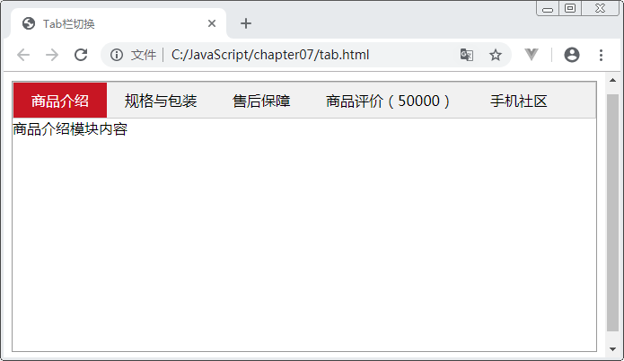
7.2 属性操作
4
【案例】Tab栏切换
效果图如下所示：
标签栏默认效果

Slide 36
7.2 属性操作
4
【案例】Tab栏切换
编写JS代码，获取标签部分和内容部分的对象元素
示例代码
<script>
// 获取标签部分的所有元素对象
var tab_list = document.querySelector('.tab_list');
var lis = tab_list.querySelectorAll('li');
// 获取内容部分的所有内容对象
var items = document.querySelectorAll('.item');
</script>

Slide 37
7.2 属性操作
4
【案例】Tab栏切换
编写JS代码，for循环绑定单击事件
示例代码
for (var i = 0; i < lis.length; i++) { // for循环绑定点击事件
lis[i].setAttribute('index', i); // 开始给5个小li设置索引号
lis[i].onclick = function () { // 清除所有li的class类，给自己设置current类
for (var i = 0; i < lis.length; i++) { lis[i].className = ''; }
this.className = 'current';
// 2. 下面的显示内容模块
var index = this.getAttribute('index');
for (var i = 0; i < items.length; i++) { items[i].style.display = 'none'; }
items[index].style.display = 'block';
}
};

Slide 38
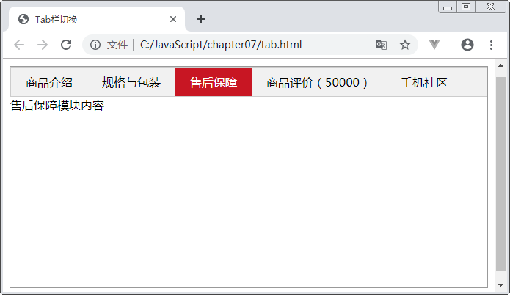
7.2 属性操作
4
【案例】Tab栏切换
单击“售后保障”，效果图如下所示：
标签栏切换效果

Slide 39
7.3 自定义属性
1
设置属性值
一般的自定义属性可以通过getAttribute('属性')方法来获取，但是有些自定义属性很容易引起歧义，不容易判断是元素的自带属性还是自定义属性。因此，HTML5新增了自定义属性的规范，在HTML5中规定通过“data-属性名”的方式设置自定义属性。

Slide 40
7.3 自定义属性
1
设置属性值
元素的“data-*”自定义属性有两种设置方式，分别如下：
在HTML中设置自定义属性
示例代码
// 在div元素上设置data-index属性
<div data-index="2"></div>
data-表示前缀，index是自己定义的属性名

Slide 41
7.3 自定义属性
1
设置属性值
在JavaScript中设置自定义属性
在JavaScript代码中，可以通过setAttribute('属性', 值)或者“元素对象.dataset.属性名='值'”两种方式设置自定义属性。需要注意的是，通过后者的方式只能设置以“data-”开头的自定义属性。

Slide 42
7.3 自定义属性
1
设置属性值
示例代码
<body>
<div></div>
<script>
var div = document.querySelector('div');
div.dataset.index = '2';
div.setAttribute('data-name', 'andy');
</script>
</body>
浏览器预览结果
<div data-index="2" data-name="andy"></div>

Slide 43
7.3 自定义属性
2
获取属性值
在DOM操作中，提供了两种获取属性值的方式，第1种是通过getAttribute()方式，该方式可以获取内置属性或者自定义属性；第2种是使用HTML5新增的“element.dataset.属性”或者“element.dataset['属性'] ”方式（有兼容性问题）。接下来，通过案例形式演示如何获取属性值。

Slide 44
7.3 自定义属性
2
获取属性值
示例代码
<div getTime="20" data-index="2" data-list-name="andy"></div>
<script>
var div = document.querySelector('div');
console.log(div.getAttribute('data-index')); // 结果为：2
console.log(div.getAttribute('data-list-name')); // 结果为：andy
// HTML5新增的获取自定义属性的方法，只能获取“data-”开头的属性
console.log(div.dataset); // DOMStringMap {index:"2",listName:"andy"}
console.log(div.dataset.index); // 结果为：2
console.log(div.dataset['index']); // 结果为：2
console.log(div.dataset.listName); // 结果为：andy
console.log(div.dataset['listName']); // 结果为：andy
</script>

Slide 45
7.3 自定义属性
2
获取属性值
注意
dataset是一个集合，里面存放了所有以data开头的自定义属性，如果自定义属性里面包含有多个连字符（-）时，获取的时候采取驼峰命名法。

Slide 46
7.4 节点基础
1
什么是节点
HTML文档可以看作是一个节点树，网页中的所有内容都是节点，一般来说，节点至少拥有nodeType（节点类型）、nodeName（节点名称）和nodeValue（节点值）这3个基本属性。下面列举常见的节点类型：
元素节点，nodeType为1
属性节点，nodeType为2
文本节点，nodeType为3，文本节点包含文字、空格、换行等

Slide 47
7.4 节点基础
2
节点层级
一个HTML文件可以看作是所有元素组成的一个节点树，各元素节点之间有级别的划分。
<!DOCTYPE html>
<html>
<head>
<meta charset="UTF-8">
<title>测试</title>
</head>
<body>
<a href="#">链接</a>
<p>段落...</p>
</body>
</html>

Slide 48
7.4 节点基础
2
节点层级
DOM根据HTML中各节点的不同作用，可将其分别划分为标签节点（元素节点）、文本节点和属性节点。节点之间的层级关系如下：
根节点：<html>标签是整个文档的根节点，有且仅有一个
父节点：指的是某一个节点的上级节点
子节点：指的是某一个节点的下级节点
兄弟节点：两个节点同属于一个父节点

Slide 49
7.4 节点基础
2
节点层级
获取父级节点
在JavaScript中，可以使用parentNode属性来获得离当前元素的最近的一个父节点，如果找不到父节点就返回为 null，语法格式为：obj.parentNode，obj是一个DOM对象。

Slide 50
7.4 节点基础
2
节点层级
案例演示：如何获取当前元素的父节点。
示例代码
<body>
<div class="demo">
<div class="box"><span class="child">span元素</span></div>
</div>
<script>
var child = document.querySelector('.child'); // 获取类名为child的span元素
console.log(child.parentNode); // 输出离child元素最近的父级节点(box)
</script>
</body>

Slide 51
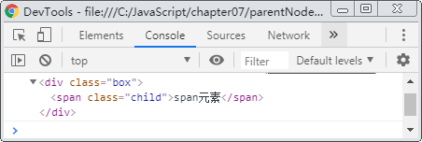
7.4 节点基础
2
节点层级
浏览器预览效果图如下所示：
父级节点

Slide 52
7.4 节点基础
2
节点层级
获取子级节点
在JavaScript中，可以使用childNodes属性或者children属性两种方式来获得当前元素的所有子节点的集合，接下来我们就分别介绍这两种方式的用法。
方式1：childNodes属性获得的是当前元素的所有子节点的集合，该集合为即时更新的集合。下面通过案例的形式演示如何获取当前元素子节点。

Slide 53
7.4 节点基础
2
节点层级
案例演示：如何使用childNodes属性获取当前元素的子节点。
示例代码
<ul><li>我是li</li><li>我是li</li><li>我是li</li><li>我是li</li></ul>
<script>
var ul = document.querySelector('ul');
var lis = ul.querySelectorAll('li');
console.log(lis)
console.log(ul.childNodes);
console.log(ul.childNodes[0].nodeType);
console.log(ul.childNodes[1].nodeType);
</script>

Slide 54
7.4 节点基础
2
节点层级
注意
childNodes属性返回的是NodeList对象的集合，返回值里面包含了元素节点、文本节点等其他类型的节点。

Slide 55
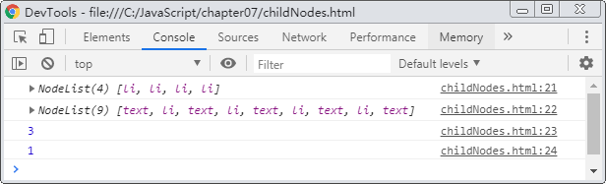
7.4 节点基础
2
节点层级
浏览器预览效果图如下所示：
子级节点

Slide 56
7.4 节点基础
2
节点层级
方式2：children是一个可读的属性，返回所有子元素节点。children只返回子元素节点，其余节点不返回，目前各大浏览器都支持该属性，在实际开发中推荐使用children。
接下来，通过案例的形式演示如何获取当前元素子节点。

Slide 57
7.4 节点基础
2
节点层级
案例演示：如何使用children属性获取当前元素的子节点。
HTML代码
<ol>
<li>我是li</li>
<li>我是li</li>
<li>我是li</li>
<li>我是li</li>
</ol>

Slide 58
7.4 节点基础
2
节点层级
JS代码
<script>
var ul = document.querySelector('ol');
var lis = ul.querySelectorAll('li');
console.log(ul.children); // 结果为：HTMLCollection(4) [li, li, li, li]
</script>

Slide 59
7.4 节点基础
2
节点层级
值得一提
childNodes属性与children属性虽然都可以获取某元素的子元素，但是两者之间有一定的区别。前者用于节点操作，返回值是NodeList对象集合，后者用于元素操作，返回的是HTMLCollection对象集合。

Slide 60
7.4 节点基础
2
节点层级
方式3：使用firstChild属性和lastChild属性获取子节点，前者返回第一个子节点，后者返回的是最后一个子节点，如果找不到则返回null。需要注意的是它们的返回值包括文本节点和元素节点等。

Slide 61
7.4 节点基础
2
节点层级
方式4：使用firstElementChild属性和lastElementChild属性获取子元素节点，前者返回第一个子元素节点，后者返回最后一个子元素节点，如果找不到则返回null。需要注意的是，这两个属性有兼容性问题，IE9以上才支持。

Slide 62
7.4 节点基础
2
节点层级
注意
实际开发中，firstChild 和lastChild 包含其他节点，操作不方便，而firstElementChild和lastElementChild又有兼容性问题，为了解决兼容性问题，在实际开发中通常使用“obj.children[索引] ”的方式来获取子元素节点。

Slide 63
7.4 节点基础
2
节点层级
示例代码
obj.children[0] // 获取第一个子元素节点
obj.children[obj.children.length - 1] // 获取最后一个子元素节点

Slide 64
7.4 节点基础
2
节点层级
获取兄弟节点
在JavaScript中，可以使用nextSibling属性获得下一个兄弟节点，或者使用previousSibling属性获得上一个兄弟节点，它们的返回值包含元素节点或者文本节点等。如果找不到，就返回null。

Slide 65
7.4 节点基础
2
节点层级
可以使用nextElementSibling返回当前元素的下一个兄弟元素节点，previousElementSibling属性返回当前元素的上一个兄弟元素节点，如果找不到则返回null。需要注意的是，这两个属性有兼容性问题，IE9以上才支持。

Slide 66
7.4 节点基础
2
节点层级
实际开发中，nextSibling和previousSibling属性返回值都包含其他节点，操作不方便，而nextElementSibling和previousElementSibling又有兼容性问题。为了解决兼容性问题，在实际开发中通常使用封装函数来处理兼容性。

Slide 67
7.4 节点基础
2
节点层级
示例代码
function getNextElementSibling(element) {
var el = element;
while (el = el.nextSibling) {
if (el.nodeType === 1) {
return el;
}
}
return null;
}

Slide 68
7.4 节点基础
3
【案例】下拉菜单
案例需求：鼠标指针经过菜单时，显示当前下拉框中的内容同时隐藏其他下拉菜单内容
编写HTML结构代码
示例代码
<body>
<ul class="nav">
<li>
<a href="#">微博</a>
<ul></ul>
</li>
... （此处省略3个li）
</ul>
</body>

Slide 69
7.4 节点基础
3
【案例】下拉菜单
鼠标经过，展示当前下拉列表内容
示例代码
<script>
var nav = document.querySelector('.nav'); // 1. 获取元素
var lis = nav.children;
for (var i = 0; i < lis.length; i++)
lis[i].onmouseover = function () {{// 2. 注册鼠标指针经过和鼠标指针离开事件
this.children[1].style.display = 'block'; // ul为li的第2个子元素
};
lis[i].onmouseout = function () { this.children[1].style.display = 'none'; };
}
</script>

Slide 70
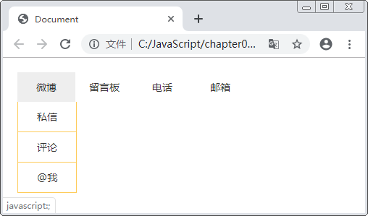
7.4 节点基础
3
【案例】下拉菜单
浏览器预览效果图如下所示：
下拉菜单效果

Slide 71
7.5 节点操作
1
创建节点
在DOM中，使用document.createElement('tagName')方法创建由tagName指定的HTML元素，也称为动态创建元素节点。
动态创建元素节点的3种常见方式如下：
document.write()创建元素，如果页面文档流加载完毕，再调用会导致页面重绘
element.innerHTML将内容写入某个DOM节点，不会导致页面全部重绘
document.createElement()创建多个元素效率稍微低一点，但是结构更加清晰

Slide 72
7.5 节点操作
2
添加和删除节点
DOM中，提供了node.appendChild()和node.insertBefore()方法用于添加节点，node. removeChild(child)用于删除节点。
下面讲解这3种方法的使用。
appendChild()方法，将一个节点添加到指定父节点的子节点列表末尾
insertBefore(child, 指定元素)方法，将一个节点添加到父节点的指定子节点前面
removeChild(child)用于删除节点，该方法从DOM中删除一个子节点，返回删除的节点

Slide 73
7.5 节点操作
3
【案例】简易留言板
案例分析：利用节点的创建、添加和删除相关知识完成一个简易的留言板功能。在页面中实现单击“发布”按钮动态创建一个li元素，添加到ul里面。案例实现步骤如下：

Slide 74
7.5 节点操作
3
【案例】简易留言板
编写HTML结构，完成页面布局
示例代码
<body>
<textarea name="" id=""></textarea> // 用户输入留言
<button>发布</button>
<ul></ul> // 用于展示留言模块
</body>

Slide 75
7.5 节点操作
3
【案例】简易留言板
添加留言功能：获取元素
示例代码
<script>
// 1. 获取元素
var btn = document.querySelector('button');
var text = document.querySelector('textarea');
var ul = document.querySelector('ul');
</script>

Slide 76
7.5 节点操作
3
【案例】简易留言板
添加留言功能：注册事件，添加留言
示例代码
btn.onclick = function () {
if (text.value == '') {
alert('您没有输入内容');
return false;
} else { // (1) 创建元素
var li = document.createElement('li');
li.innerHTML = text.value;
ul.insertBefore(li, ul.children[0]); // (2) 添加元素
// … (3) 此处编写删除留言功能
}
};

Slide 77
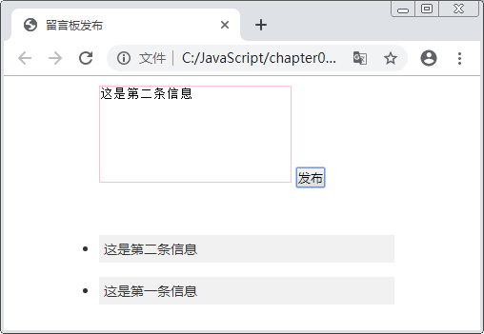
7.5 节点操作
3
【案例】简易留言板
浏览器预览效果图如下所示：
添加留言

Slide 78
7.5 节点操作
3
【案例】简易留言板
删除留言功能：首先在添加li时，给li中增加一个a链接，给所有的a链接注册单击事件，找到a的父节点li，进行删除即可。
修改第（2）步中代码，找到如下所示代码
li.innerHTML = text.value;
修改为
li.innerHTML = text.value + '<a href="javascript:;">删除</a>';

Slide 79
7.5 节点操作
3
【案例】简易留言板
删除留言功能：注册事件，删除留言
示例代码
// 在(3)处编写以下代码
var as = document.querySelectorAll('a');
for (var i = 0; i < as.length; i++) {
as[i].onclick = function () {
ul.removeChild(this.parentNode);
};
}

Slide 80
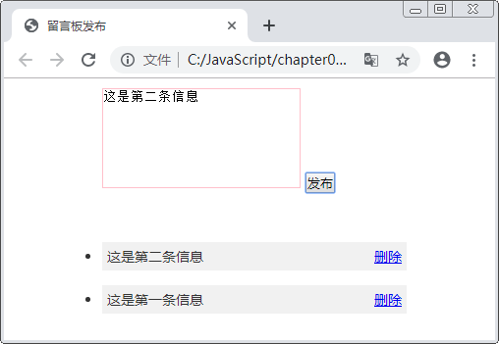
7.5 节点操作
3
【案例】简易留言板
浏览器预览效果图如下所示：
删除留言

Slide 81
7.5 节点操作
4
复制节点
在DOM中，提供了node.cloneNode()方法，返回调用该方法的节点的一个副本，也称为克隆节点或者拷贝节点。语法为“需要被复制的节点.cloneChild(true/false) ”。如果参数为空或false，则是浅拷贝，即只复制节点本身，不复制里面的子节点；如果括号参数为true，则是深拷贝，即会复制节点本身及里面所有的子节点。

Slide 82
7.5 节点操作
4
复制节点
示例代码
<body>
<ul id="myList"><li>苹果</li><li>橙子</li><li>橘子</li></ul>
<ul id="op"></ul>
<button onclick="myFunction()">点我</button>
<script>
function myFunction() {
var item = document.getElementById('myList').firstChild;
var cloneItem = item.cloneNode(true);
document.getElementById('op').appendChild(cloneItem);
}
</script>
</body>

Slide 83
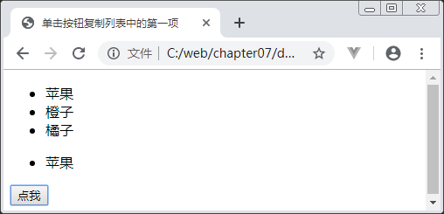
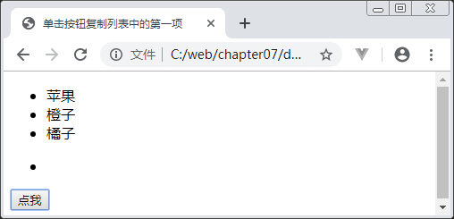
7.5 节点操作
4
复制节点
当单击“点我”按钮的时候，浏览器预览效果图如下所示：
cloneNode(true)
cloneNode(false)

Slide 84
7.6 事件进阶
1
注册事件
在JavaScript中，注册事件（绑定事件）有两种方式，即传统方式注册事件和事件监听方式注册事件。下面分别针对这两种方式进行讲解。

Slide 85
7.6 事件进阶
1
注册事件
传统方式
语法结构
元素对象.事件 = 事件的处理程序;
// 示例
oBtn.onclick = function () { }
注意：该方式注册事件的特点在于注册事件的唯一性，即同一个元素同一个事件只能设置一个处理函数，最后注册的处理函数将会覆盖前面注册的处理函数。

Slide 86
7.6 事件进阶
1
注册事件
事件监听方式
由于不同浏览器采用的事件流实现方式不同，事件监听的实现存在兼容性问题。通常根据浏览器的内核，可以把浏览器划分为两大类，一类是早期版本的IE浏览器（如IE 6~IE 8），一类是遵循W3C标准的浏览器（以下简称标准浏览器）。
注意：该方式注册事件的特点在于可以给同一个DOM对象的同一个事件添加多个事件处理程序。

Slide 87
7.6 事件进阶
1
注册事件
早期IE内核的浏览器，事件监听方式如下：
事件的处理程序
语法结构
DOM对象.attachEvent(type, callback);
DOM对象绑定的事件类型，如onclick

Slide 88
7.6 事件进阶
1
注册事件
标准浏览器，包括IE8版本以上的IE浏览器，以及新版的Firefox、Chrome等浏览器，事件监听方式如下：
事件的处理程序
语法结构
DOM对象.addEventListener(type, callback, [capture]);
DOM对象绑定的事件类型，如click
默认为false，表示冒泡阶段完成事件处理，true为捕获阶段完成事件处理

Slide 89
7.6 事件进阶
2
删除事件
事件监听的移除也需要考虑兼容性问题，示例代码如下。
语法结构
DOM对象.onclick = null; // 传统方式删除事件
DOM对象.detachEvent(type, callback); // 早期版本IE浏览器
DOM对象.removeEventListener(type, callback); // 标准浏览器

Slide 90
7.6 事件进阶
3
DOM事件流
事件流是指当事件发生时，会在发生事件的元素节点与DOM树根节点之间按照特定的顺序进行传播，这个过程称之为事件流。
网景（Netscape）公司团队的事件流采用事件捕获方式，而微软（Microsoft）公司的事件流采用事件冒泡方式，W3C对网景公司和微软公司提出的方案进行了中和处理，规定了事件发生后，首先实现事件捕获，但不会对事件进行处理；然后进行到目标阶段，执行当前元素对象的事件处理程序，但它会被看成是冒泡阶段的一部分；最后实现事件的冒泡，逐级对事件进行处理。

Slide 91
7.6 事件进阶
3
DOM事件流
W3C规定的事件流的具体过程对比如下图所示：
W3C规定的事件流方式

Slide 92
7.7 事件对象
1
什么是事件对象
当一个事件发生后，跟事件相关的一系列信息数据的集合都放到这个对象里面，这个对象就是event。只有有了事件event才会存在，它是系统自动创建的，不需要传递参数。

Slide 93
7.7 事件对象
2
事件对象的使用
在标准浏览器中会将一个event对象直接传入到事件处理程序中，而早期版本的IE浏览器（IE 6~IE 8）中，仅能通过window.event才能获取事件对象。
语法结构
var 事件对象 = window.event // 早期IE内核浏览器
DOM对象.事件 = function (event) {} // W3C内核浏览器
注意：因为在事件触发时就会产生事件对象，并且系统会以实参的形式传给事件处理函数。所以，在事件处理函数中需要用一个形参来接收事件对象event。

Slide 94
7.7 事件对象
2
事件对象的使用
示例代码
<button id="btn">获取event对象</button>
<script>
var btn = document.getElementById('btn');
btn.onclick = function(e) {
var event = e || window.event; // 获取事件对象的兼容处理
console.log(event);
};
</script>

Slide 95
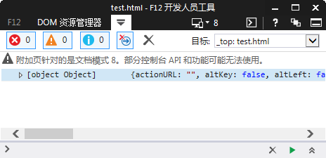
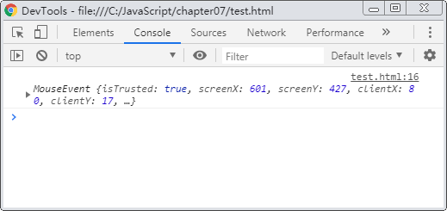
7.7 事件对象
2
事件对象的使用
在IE11的开发人员工具中，通过IE8兼容模式测试，效果如左图所示。在Chrome浏览器中的效果如右图所示：
获取事件对象

Slide 96
7.7 事件对象
3
事件对象的常见属性和方法
在事件发生后，事件对象event中会包含一些所有事件都有的属性和方法。所有事件基本上都包括的常用的属性和方法如下表所示。
属性 | 说明 | 浏览器
e.target | 返回触发事件的对象 | 标准浏览器
e.srcElement | 返回触发事件的对象 | 非标准IE 6-IE 8使用
e.type | 返回事件的类型 | 所有浏览器
e.stopPropagation() | 阻止事件冒泡 | 标准浏览器
e.cancelBubble | 阻止事件冒泡 | 非标准IE 6-IE 8使用
e.preventDefault() | 阻止默认事件（默认行为） | 标准浏览器
e.returnValue | 阻止默认事件（默认行为） | 非标准IE 6-IE 8使用

Slide 97
7.7 事件对象
3
事件对象的常见属性和方法
注意
表中的type属性是标准浏览器和早期版本IE浏览器的事件对象的公有属性，通过该属性可以获取发生事件的类型，如click、mouseover等（不带on）。

Slide 98
7.7 事件对象
3
事件对象的常见属性和方法
对比e.target和this的区别
注
在事件处理函数中，e.target返回的是触发事件的对象，而this返回的是绑定事件的对象。因为e.target支持IE9以上，所以编写以下代码，处理兼容性问题。
语法结构
div.onclick = function(e) {
e = e || window.event;
var target = e.target || e.srcElement;
console.log(target);
}

Slide 99
7.7 事件对象
3
事件对象的常见属性和方法
阻止默认行为
在实际开发中，为了使程序更加严谨，想要确定含有默认行为的标签符合要求后，才能执行默认行为时，可利用事件对象的preventDefault()方法和returnValue属性，禁止所有浏览器执行元素的默认行为。需要注意的是，只有事件对象的cancelable属性设置为true，才可以使用preventDefault()方法取消其默认行为。
注

Slide 100
7.7 事件对象
3
事件对象的常见属性和方法
案例演示：下面我们以禁用<a>标签的链接为例进行演示。
语法结构
<a href="http://www.baidu.com">百度</a>
<script>
var a = document.querySelector('a'); // 获取a链接对象
a.addEventListener('click', function (e) { // 注册单击事件
e.preventDefault(); // DOM标准写法，早期版本浏览器不支持
});
// 推荐使用传统的注册方式
a.onclick = function (e) {
e.preventDefault(); // 标准浏览器使用e.preventDefault()方法
e.returnValue; // 早期版本浏览器（IE6、7、8）使用returnValue属 }
</script>
注

Slide 101
7.7 事件对象
3
事件对象的常见属性和方法
阻止事件冒泡
可以利用事件对象调用stopPropagation()方法和设置cancelBubble属性，实现禁止所有浏览器的事件冒泡行为。
注
语法结构
if (window.event) { // 早期版本的浏览器
window.event.cancelBubble = true;
} else { // 标准浏览器
e.stopPropagation();
}

Slide 102
7.7 事件对象
3
事件对象的常见属性和方法
事件委托
事件委托的原理是，不给每个子节点单独设置事件监听器，而是把事件监听器设置在其父节点上，让其利用事件冒泡的原理影响到每个子节点。
简而言之，就是不给子元素注册事件，给父元素注册事件，让处理代码在父元素的事件中执行。
这样做的的优点在于，只操作了一次DOM ，提高了程序的性能。
注

Slide 103
7.7 事件对象
3
事件对象的常见属性和方法
案例演示：演示事件委托的使用。
语法结构
<ul>
<li>我是第 1 个li</li>
// …此处省略多个<li></li>标签
</ul>
<script>
var ul = document.querySelector('ul');
ul.addEventListener('click', function (e) {
e.target.style.backgroundColor = 'pink';
});
</script>
注

Slide 104
7.8 鼠标事件
1
鼠标事件的常用方法
鼠标是计算机的一种输入设备，也是计算机显示系统纵横坐标定位的指示器，所以鼠标事件是Web开发中最常用的一类事件。常见的鼠标事件如下表所示：
事件名称 | 事件触发时机
onclick | 单击鼠标左键时触发
onfocus | 获得鼠标指针焦点触发
onblur | 失去鼠标指针焦点触发
onmouseover | 鼠标指针经过时触发
onmouseout | 鼠标指针离开时触发
onmousedown | 当按下任意鼠标按键时触发
onmouseup | 当释放任意鼠标按键时触发
onmousemove | 在元素内当鼠标指针移动时持续触发

Slide 105
7.8 鼠标事件
1
鼠标事件的常用方法
禁止鼠标右击菜单
contextmenu主要控制应该何时显示上下文菜单，主要应用于程序员取消默认的上下文菜单，示例代码如下。
语法结构
document.addEventListener('contextmenu', function (e) {
e.preventDefault();
})

Slide 106
7.8 鼠标事件
1
鼠标事件的常用方法
禁止鼠标选中
selectstart事件是鼠标开始选择文字时就会触发，如果禁止鼠标选中，需要禁止该事件的默认行为，示例代码如下。
语法结构
document.addEventListener('selectstart', function (e) {
e.preventDefault();
})

Slide 107
7.8 鼠标事件
2
鼠标事件对象
鼠标事件对象MouseEvent，是跟鼠标事件相关的一系列信息的集合，可以用来获取当前鼠标的位置信息，鼠标事件位置属性如下表所示。
位置属性（只读） | 描述
clientX | 鼠标指针位于浏览器页面当前窗口可视区的水平坐标（X轴坐标）
clientY | 鼠标指针位于浏览器页面当前窗口可视区的垂直坐标（Y轴坐标）
pageX | 鼠标指针位于文档的水平坐标（X轴坐标），IE 6~IE 8不兼容
pageY | 鼠标指针位于文档的垂直坐标（Y轴坐标），IE 6~IE 8不兼容
screenX | 鼠标指针位于屏幕的水平坐标（X轴坐标）
screenY | 鼠标指针位于屏幕的垂直坐标（Y轴坐标）

Slide 108
7.8 鼠标事件
2
鼠标事件对象
IE 6~IE 8浏览器中不兼容pageX和pageY属性，在项目开发时需要对IE 6~IE 8浏览器进行兼容处理，示例代码如下所示。
示例代码
var pageX = event.pageX || event.clientX + (document.body.scrollLeft || document.documentElement.scrollLeft)
var pageY = event.pageY || event.clientY + (document.body.scrollTop || document.documentElement.scrollTop)

Slide 109
7.8 鼠标事件
3
【案例】图片跟随鼠标移动
案例需求：简单实现图片跟随鼠标移动的效果（不考虑兼容性）。
案例分析：需要使用鼠标指针移动事件mousemove，每次鼠标移动，都会获得最新的鼠标指针坐标，把这个x和y坐标作为图片的top和left 值就可以实现图片的移动。

Slide 110
7.8 鼠标事件
3
【案例】图片跟随鼠标移动
编写HTML代码
示例代码
<style>
img { // 给img图片设置定位
position: absolute;
top: 2px;
}
</style>
<body>
<img src="images/angel.gif" alt="">// 需要移动的图片
</body>

Slide 111
7.8 鼠标事件
3
【案例】图片跟随鼠标移动
编写JS逻辑代码
示例代码
<script>
var pic = document.querySelector('img');
document.addEventListener('mousemove', function(e) {
var x = e.pageX; // 获取鼠标的X坐标
var y = e.pageY; // 获取鼠标的Y坐标
pic.style.left = x - 50 + 'px';
pic.style.top = y - 40 + 'px';
});

Slide 112
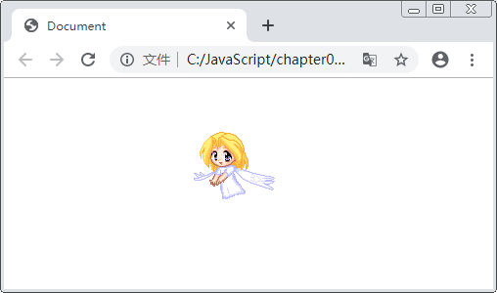
7.8 鼠标事件
3
【案例】图片跟随鼠标移动
浏览器预览效果如下图所示：
跟随鼠标指针移动的“天使”

Slide 113
7.9 键盘事件
1
键盘事件的常用方法
键盘事件是指用户在使用键盘时触发的事件。例如，用户按Esc键关闭打开的状态栏，按Enter键直接完成光标的上下切换等。常用的键盘事件如下表所示。
事件名称 | 事件触发时机
keypress | 某个键盘按键被按下时触发，不识别功能键，如Ctrl、Shift、箭头等
keydown | 某个键盘按键被按下时触发
keyup | 某个键盘按键被松开时触发

Slide 114
7.9 键盘事件
1
键盘事件的常用方法
注意
keypress事件保存的按键值是ASCII码，keydown和keyup事件保存的按键值是虚拟键码，keydown和keypress如果按住不放的话，会重复触发该对应事件。keyup和keydown事件不区分字母大小写，而keypress区分字母大小写。

Slide 115
7.9 键盘事件
2
键盘事件对象
键盘事件对象KeyBoardEvent，是跟键盘事件相关的一系列信息的集合，根据键盘事件对象中的keyCode属性可以得到相应的ASCII码值，进而可以判断用户按下了哪个键。
案例演示：检测用户是否按下了s键，如果按下s 键，就把光标定位到搜索框里面，示例代码如下。

Slide 116
7.9 键盘事件
2
键盘事件对象
示例代码
<body>
<input type="text">
<script>
var search = document.querySelector('input');
document.addEventListener('keyup', function (e) {
if (e.keyCode === 83) {
search.focus();
}
});
</script>
</body>

Slide 117
7.9 键盘事件
3
【案例】文本框提示信息
案例需求：在现实生活中，我们经常会使用快递单号查询功能，查看商品的物流信息状态。有时在用户输入单号时，网站为了让用户看清楚输入的内容，会在文本框上方显示一个提示栏，将用户输入的数字放大。
案例分析：当用户在文本框中输入内容时，文本框上面自动显示大号字的内容。如果用户输入为空，需要隐藏大号字内容。

Slide 118
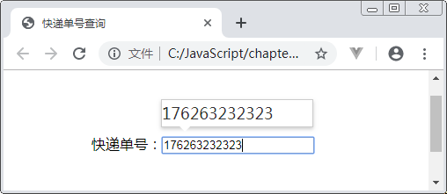
7.9 键盘事件
3
【案例】文本框提示信息
浏览器预览效果如下图所示：
文本框提示效果

Slide 119
7.9 键盘事件
3
【案例】文本框提示信息
编写HTML代码
示例代码
<body>
<div class="search">
<div class="con"></div>
<label>快递单号：
<input type="text" placeholder="请输入您的快递单号" class="num">
</label>
</div>
</body>

Slide 120
7.9 键盘事件
3
【案例】文本框提示信息
检测用户输入，给表单添加键盘事件
示例代码
<script>
var con = document.querySelector('.con');
var numInput = document.querySelector('.num');
numInput.addEventListener('keyup', function () {
if (this.value == '') { con.style.display = 'none';}
else {
con.style.display = 'block'; con.innerText = this.value;
}
}); // …在此处编写失去焦点和获得焦点代码
</script>

Slide 121
7.9 键盘事件
3
【案例】文本框提示信息
失去焦点，隐藏con元素
示例代码
num_input.addEventListener('blur', function() {
con.style.display = 'none';
})

Slide 122
7.9 键盘事件
3
【案例】文本框提示信息
获得焦点，显示con元素
示例代码
num_input.addEventListener('focus', function() {
con.style.display = 'block';
})

Slide 123
本章总结
本章主要讲解了DOM的一些常用操作，以及事件的进阶内容。通过本章的学习，读者应掌握如何进行排他操作、属性操作、节点操作，学会如何创建节点、添加节点、删除节点、复制节点。在事件进阶部分，要掌握事件对象、鼠标事件对象、键盘事件对象及各事件常用方法和属性，能够通过鼠标及键盘操作元素。

